Slide 1
د. سارا زيد محمود
المادة: الأدب العباسي
الكورس : الأول
التاريخ: 2023-9-20
المحاضرة : الأولى
المرحلة : الثالثة
الكلية : التربية – جامعة صلاح الدين / شقلاوة
Email: Sara.mahmood@su.edu.krd

Slide 2
مفردات المادة
1- مدخل حول مفهوم الأدب العباسي وعصوره.
2- لمحة تاريخية عن العصر العباسي (الحالة السياسية/
الحالة الاجتماعية/ الحالة الفكرية والثقافية).
3- عوامل ازدهار الشعر في العصر العباسي.
4- الأغراض الشعرية : 1- المديح 2- الهجاء 3- الرثاء 4- الغزل 5- الوصف 6- الخمريات
5- مظاهر التجديد في القصيدة العباسية :
1- التجديد في الأفكار والمعاني.

Slide 3
مفردات المادة
2- التجديد في الألفاظ والأساليب.
3- التجديد في الأوزان والقوافي.
4- التجديد في الموضوعات ( المجون / الشعوبية والزندقة/ شعر الزهد والتصوف / الشعر الفكاهي / الشعر التعليمي).
- حركتي الشعوبية والزندقة وانعكاسهما على الشعر.
6- نماذج من الشعراء : 1- أبو العتاهية 2- أبو تمام 3- البحتري 4- المتنبي 5- أبو العلاء المعري

Slide 4
مفردات المادة
7- النثر وفنونه واتجاهاته في العصر العباسي :
أ- عومل تطور النثر.
ب- الفنون النثرية :
1- الرسائل الديوانية والاخوانية. 2- الخطابة 3-القصص 4- فن التوقيعات 5- فن المقامات 6- فن المناظرات.
8- نماذج من الكُتّاب :
1- الجاحظ 2- أبو حيان التوحيدي

Slide 5
قائمة المراجع والكتب
- المراجع الرئيسة :
1- تاريخ الأدب العربي –العصر العباسي الأول،د.شوقي ضيف.
2- تاريخ الأدب العربي –العصر العباسي الثاني، د. شوقي ضيف.
3- الأدب العربي في العصر العباسي، د. ناظم رشيد.

Slide 6
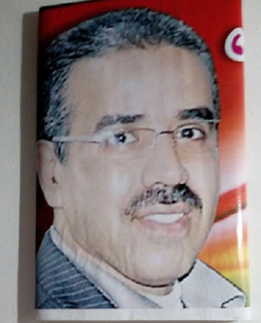

تأليف: د. ناظم رشيد
الأدب العربي في العصر العباسي

Slide 7
قائمة المراجع والكتب
أ -المراجع المفيدة :
التيار الاسلامي في الشعر العباسي الأول، د. مجاهد مصطفى بهجت.
دراسات في الأدب العباسي، د. ياسين عايش خليل.
الأدب في العصر العباسيين، د. محمد زغلول سلام.
دراسات في النص الشعري، العصر العباسي، د. عبده بدوي.
فصول في الشعر ونقده، د.شوقي ضيف.
فنون الشعر في مجتمع الحمدانيين، د. مصطفى الشعكة.
في الأدب العباسي الرؤية والفن، د. عزالدين اسماعيل.
أمراء الشعر العربي في العصر العباسي، أنيس المقدسي.
في الأدب العباسي، د. علي الزبيدي.
في الأدب العباسي، د. محمد مهدي البصير.
مقامات بديع الزمان الهمداني.

Slide 8
قائمة المراجع والكتب
النثر الفني في القرن الرابع الهجري، زكي مبارك.
تطور الأساليب النثرية في الأدب العربي ، أنيس المقدسي.
شعراء عباسيون، غوستاف فون غرنباوم، ت: د. محمد يوسف نجم، دار مكتبة الحياة-بيروت 1959.
الشعر الصوفي حتى أفول مدرسة بغداد وظهور الغزالي، عدنان حسين العوادي، دار الحرية للطباعة-بغداد 1979.
الشعر وطوابعه الشعبية على مر العصور، د.شوقي ضيف، دار المعارف-القاهرة 1977.
الصورة الفنية في شعر أبي تمام، د. عبدالقادر الرباعي، جامعة اليرموك-الأردن 1980.
صور مشرقة من حضارة بغداد في العصر العباسي، ميخائيل عواد، دار الطليعة للطباعة والنشر-بغداد 1981.
العصر العباسي الأول، د. عبدالعزيز الدوري- بغداد 1945.
العمدة في محاسن الشعر وآدابه، رشيق القيروانيمط: السعادة-مصر 1955.
فن المقامات بين المشرق والمغرب، د. يوسف عوض. دار القلم-بيروت 1979.

Slide 9
قائمة المراجع والكتب
في الأدب العباسي، د. عزالدين اسماعيل، دار النهضة العربية-بيروت 1975.
في الأدب العباسي، د. علي الزبيدي، دار المعرفة-القاهرة 1959.
في الأدب العباسي د. محمد مهدي البصير. مط : النعمان-النجف 1970.
في التصوف الاسلامي وتاريخه: نكلسون، ت: أبي العلا عفيفي، مط: لجنة التأليف والترجمة والنشر –القاهرة 1959.
معالم الشعر وأعلامه في العصر العباسي الأول: د. محمد نبيه حجاب، دار المعارف-القاهرة 1972.
معجم الشعراء، المرزباني، دار إحياء الكتب العربية- القاهرة 1960.
مفدمة القصيدة العربية في العصر العباسي الأول، د. حسين عطوان، دار المعارف- القاهرة 1974.
في الشعر العباسي- تحليل وتذوق،د. إبراهيم عوض.
من حديث الشعر والنثر، د. طه حسين، دار المعارف –القاهرة 1975.

Slide 10
قائمة المراجع والكتب
ب- البحوث والمقالات والمحاضرات:
1- أدب المقامات أو الفن القصصي المسجع، د. صفاء خلوصي، مجلة العلم الجديد، العدد الأول، المجلد الخامس والعشرون، 1962.
2- بغداد من خلال المقامات، صبيح صادق، مجلة المورد، العدد 4، 1979.
3- المتني والمعري، إبراهيم ناجي، مجلة الهلال 1938.
4- مقامات بديع الزمان الهمداني، د. محسن غياض، مجلة الطليعة الأدبية-العدد 6/ 1977.
5- المقامة، بلاشير، مجلة المشرق، العدد 47/ 1953.
6- ملامح من رثاء الحيوان في الشعر العباسي، طه محسن، مجلة آداب الرافدين، عدد 7/ 1976.
7- وصف الطبيعة في شعر الصنوبري، فواز أحمد طوقان، مجلة مجمع اللغة العربية بدمشق، جزء3/ مج: 24/ 1969.
محاضرات في أدب العصر العباسي، د. سكينة قدور، أستاذة محاضرة بكلية الآداب والحضارة الإسلامية.

Slide 11
قائمة المراجع والكتب
جـ -المعاجم اللغوية والاصلاحية:
لسان العرب، لابن منظور.
المعجم الأدبي، جبور عبدالنور.
المعجم الكامل في لهجات الفصحى، داود سلوم.
معجم المصطلحات الأدبية، نواف نصار.
معجم المصطلحات العربية في اللغة والأدب، مجدي وهبة ، كامل المهندس.

Slide 12
قائمة المراجع والكتب
هـ- المجلات العلمية والمواقع الألكترونية :
1- موقع محمد سعيد الغامدي.
2- موقع اتحاد الأدباء العرب.
3- مكتبة المصطفى الالكترونية.
4- مكتبة نور لتحميل الكتب الألكترونية.
5- مجلة الفصول/ عالم الفكر/ مجلة العربي/ مجلة دبي الثقافية.

Slide 13
مدخل حول مفهوم الأدب العباسي وعصوره
- يشمل الأدب العباسي النتاجات الأدبية الشعرية والنثرية للأدباء الذين عاشوا في العصر العباسي، الذي يبدأ من قيام الدولة العباسية عام 132 للهجرة/ 750 للميلاد، وحتى سقوطها على يد المغول بقيادة هولاكو عام 656 للهجرة/ 1258 للميلاد .

Slide 14
مدخل حول مفهوم الأدب العباسي وعصوره
تمكن بنو العباس (132)هـ من بسط نفوذهم على رقعة الخلافة الأموية شرقاً وغرباً.
وصلوا العاصمة السياسية من دمشق إلى الكوفة ثم إلى بغداد التي بناها (أبو جعفر المنصور) ثاني خلفاء بني العباس، وظلت حاضرة الاسلام الأولى إلى أن سقطت في يد التتار سنة (656)هـ.
ونظرا للظروف المتباينة التي عرفها العصر العباسي فقد قسمه المؤرخون إلى مرحلتين حتى يتمكن الدارس من حصرها وملاحظة أحداثها

Slide 15
تقسيمات العصر العباسي( العصور)
التقسيم الاول :
العصر العباسي الأول ( 132ه – 334 ه) .
العصر العباسي الثاني ( 334 ه – 656 ه ) .

Slide 16
التقسيم الثاني:
العصر العباسي الأول ( 132ه- 232 ه)
العصر العباسي الثاني( 232ه- 335 ه )
العصر العباسي الثالث ( 335ه- 447 ه )
العصر العباسي الرابع ( 447 ه – 656 ه) .

Slide 17
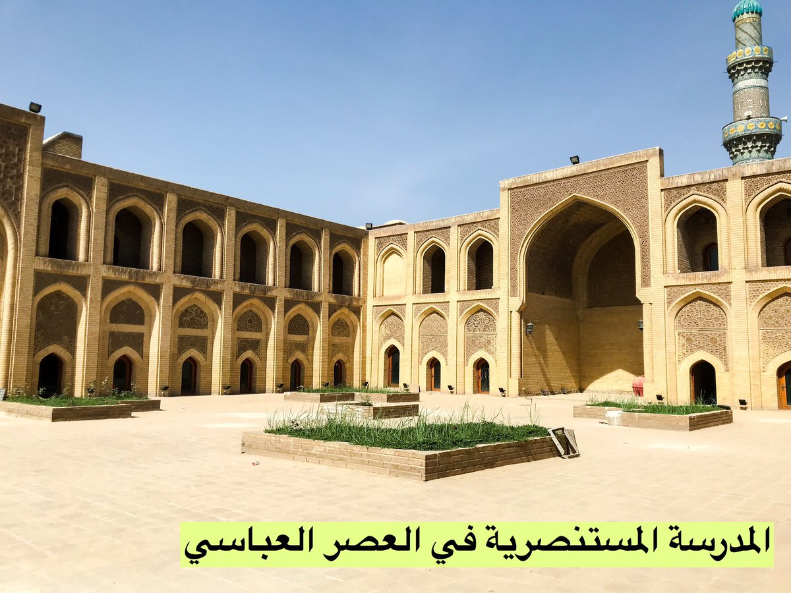
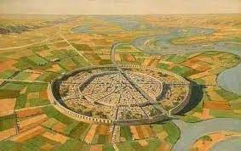
المستنصرية مدرسة عريقة أسست في زمن الدولة العباسية في بغداد عام 1233 على يد الخليفة المستنصر بالله العباسي، وكانت مركزا علميا وثقافيا هاما. تقع في جهة الرصافة من بغداد .
المدرسة المستنصرية في العصر العباسي
بغداد

Slide 18
لمحة تاريخية وأدبية عن العصر العباسي
- هو العصر الاسلام الذهبي الذي بلغ فيه المسلمون من العمران والسلطان ما لم يبلغه من قبل ولا بعد.
أثمرت فيه الفنون الإسلامية، وزهت الآداب العربية. ونُقلت العلوم الأجنبية، ونضج العقل فوجد سبيلًا إلى البحث ومجالًا للتفكير.
-تختلف هذه الدولة عن الدولة الأموية بأحوال سياسية وعمرانية؛ فالدولة الأمومية كانت عربية خالصة، تعصبت للعرب ولغتهم وآدابهم، وجعلت قاعدتها دمشق على حدود باديتهم.

Slide 19
لمحة تاريخية وأدبية عن العصر العباسي
- أما الدولة العباسية فقد اصطبغت بصبغة فارسية، لأن الفرس هم الذين أوجدوها وأيدوها، فاتخذت قصبتها بغداد أقرب الأمصار إلى بلادهم.
- ضعفت العصبية العربية، وعلا صوت الشعوبية، ونتج من ذلك دخول العناصر الفارسية والتركية والسريانية والرومية والبربرية في تكوين الدولة.
- اختلاط المدينة الآريّة بالمدينة الساميّة، ولكل منهما لغة وأخلاق وعادات واعتقدات أثرت في الأخرى.
- انمازت هذه الدولة من إطلاق الحرية في الدين

Slide 20
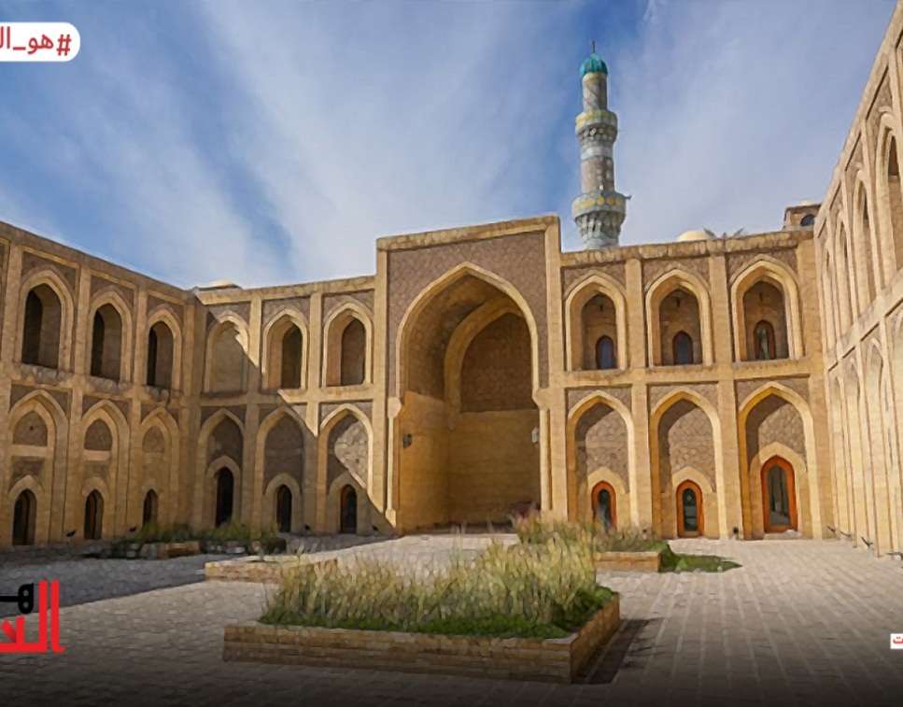

ويعدّ بيت الحكمة واحدا من أبرز المراكز والمؤسسات البحثية والثقافية على مستوى العالم العربي والإسلامي، يرجع تاريخه إلى زمن الخلفاء العباسيين الذين حكموا بغداد بين 750 و1258 للميلاد.
«بيت الحكمة» المحرك الثقافي والفكري للعصر العباسي الذهبي
مكتبة بيت الحكمة
Notes:
https://www.aljazeera.net/news/cultureandart/2020/12/10/%D8%A8%D9%8A%D8%AA-%D8%A7%D9%84%D8%AD%D9%83%D9%85%D8%A9-%D8%A7%D9%84%D9%85%D8%AD%D8%B1%D9%83-%D8%A7%D9%84%D9%85%D8%A8%D9%83%D8%B1-%D9%84%D9%84%D8%B9%D8%B5%D8%B1-%D8%A7%D9%84%D8%B0%D9%87%D8%A8%D9%8A.

Slide 21
لمحة تاريخية وأدبية عن العصر العباسي
وتعدد الفرق وشيوع المقالات المختلفة في الإلحاد والسياسة، وتكاثر الجواري والغلمان، والاسترسال في الخلاعة والمجون، والتأنق في الطعام واللباس، والتنافس في البناء كل ذلك أثر في اللغة وآدابها.
- كان لاتساع المرحلة الزمنيّة التي شملها العصر العباسي فعله البليغ في تنوّع الأدب، وغناه بالأغراض والتيارات الفكرية والفنية.
- تعدُّد الأغراض والفنون، وغزارة المؤلفات التي تعالج شتّى العلوم من دين،وفلسفة، فلك.....

Slide 22

لمحة تاريخية وأدبية عن العصر العباسي
-بروز مذاهب أدبية لم تكن لها جذور في الجاهلية، والاسلام، والعصر الأمويّ.
-تعرّضت الفنون الشِّعرية التّقليدية لتغيير وتطوير في سياقها، وأغراضها، ومضمونها.
-فقام مقام الشّعر السياسي نوع جديد من الصّراع متَّخذا الدّعوة الشُّعوبية موضوعا له.
Notes:
الشعوبية حركة مضادة للاسلام والأمة العربية، عبدالله سلوم السامرائي

Slide 23
- وجد المدح له ميدانا فسيحًا، فجال الشُّعرا في بلاطات الخلفاء، والأمراء طلبا للمكافاة في مقابل ماينظمون من قصائد في أصحاب السُّلطان .
- تخلق الغزل بعادات العصر، ولا سيّما بما شاع فيه من غلوّ في المجون والإباحة، فتوقف عند الأوصاف الحسيّة للمرأة، والعلائق الجنسيّة التي تربطها بالرَّجل، وغامت وندثرت الملامح الروحية.
- ظهرت فنون جديدة من ذلك المغالات في التصريح بالزندقة والالحاد، وافشاء الفُحش والخلاعة .

Slide 24
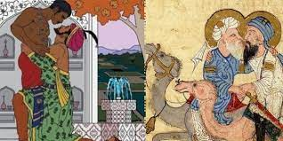
وظهر نوع جديد من الغزل وهو التغزل بالغِلمان والإعلان عن هذا بلا تحرُّج.
ويرى طه حسين أن الغزل بالمذكر أو الغلمان اتجاه جديد لم يكن معروفا في الجاهلية والإسلام وعصر بن أمية، إذ هو من آثار الحضارة العباسية، والأمر الغريب أن أبا نواس يجهر بغزل المذكر رغم أن وجود الجواري في هذا العصر، وقد مال إليهن في قوله :
Notes:
مصطفى السيوفي، تاريخ الأدب في العصر العباسي، ط1 ،2008.،الدار الدولية،.القاهرة، ص37 .

Slide 25
  ‎
  وَبَـديــعِ الحُـسْــنِ قـد فـَــا - - قَ الرَّشَا حُسْناً ولِينَا
  تَحْـسَـبُ الوَرْدَ بخَـدّيْـ - - ــهِ يُـنَـاغي اليَــاسَـمِــينـَـــا
  كلّما ازْدَدْتُ إلَـيْـــهِ - - نَــظَــراً زِدْتُ جُنــونَــا
  ظَلّ يَسْقِينَا مُداماً، - - حَلّتِ الخِدْرَ سِنينَا
  وتَـغَـنّـيْـنَـا بــحِــذْقٍ: - - يا دِيــار الظّــاعِنيـنـــا
  فاسْـقيـنـا، حتى أوَانِ الْـ - - ـحَجّ، لا تسْقِ الضّنِينَا[20]
Notes:
[20] أمينة عبد الله الحشاني، الدراسات النقدية الحديقة عن أبي نواس، مجلس الثقافة العام بالقاهرة، 2006، ص 121

Slide 26
  - الغزل فقد مال به أصحابه بصورة عامة إلى التهتك والإباحية والفحش في الألفاظ، وكثر في هذا العصر الخلعاء والشّعراء الماجنين وأهمهم أبو نواس، وحماد عجرد، ومطيع بن إياس، وهناك فئة من المتعففين أمثال البحتري والعباس بن الأحنف، والشريف الرضي، فكانت قصائدهم صادرة عن وجدان فيه البراءة والمحافظة على الآداب العامة

Slide 27
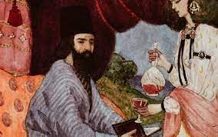
-وتخصيص الخمر بقصائد كاملة، والتَّشبيب بها، ومناجاتها، وإقامة الحوار معها.

Slide 28
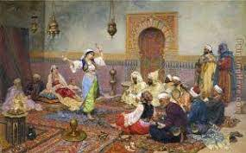
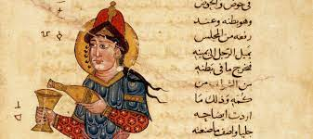
الرقص واللهو والمجون
التغني بالخمر

Slide 29
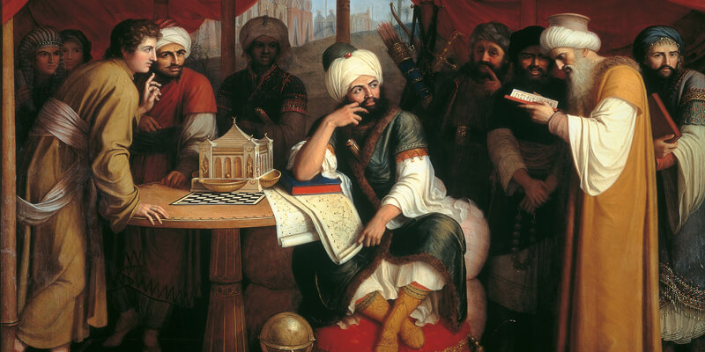
- توظيف الشعرلأغراض تعليمية، كان الشاعر ينظم القصائد في تحفيظ العلوم بإنزالها في أراجيز سهلة الاستعاب، فترسخ في الذاكرة معارف شتّى من قواعد لغوية، ومنطق وطب الخ

Slide 30
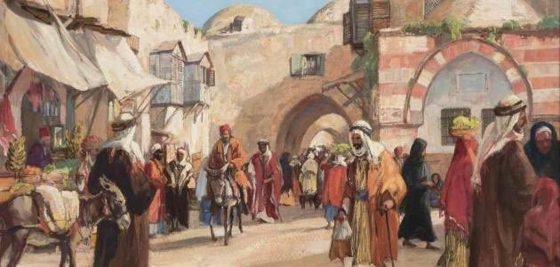
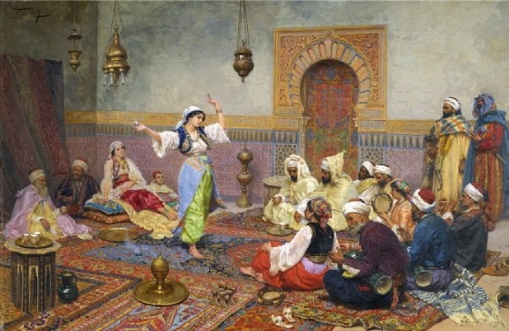
العمران والتطور في العصر العباسي
الرقص والغناء في العصر العباسي

Slide 31
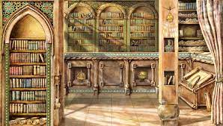
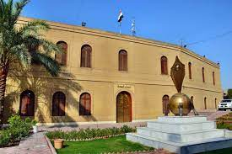
بيت الحكمة في بغداد
بيت الحكمة في العصر العباسي

Slide 32
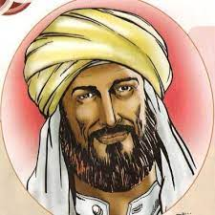
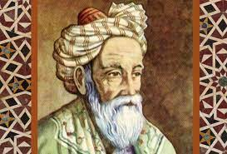
من أشهر شعراء العصر العباسي الأول
أبو نواس
بشار بن برد

Slide 33
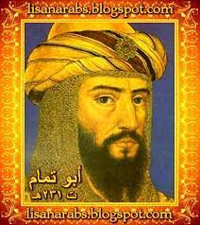
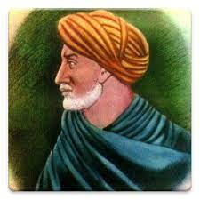
من أشهر شعراء العصر العباسي الأول
أبو تمام
أبو العتاهية

Slide 34

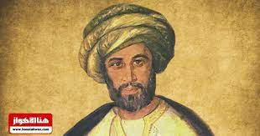
من أعلام كتابه
صاحب كتاب «كليلة ودمنة»
عبدالله بن المقفع

Slide 35
المصادر والمراجع
- تاريخ الأدب العربي، أحمد حسن الزيات.
- تاريخ الأدب في العصر العباسي، مصطفى السيوفي.
- معجم المصطلحات الأدبية في اللغة والأدب، مجدي وهبة- وكامل المهندس.
- المعجم الأدبي، جبور عبدالنور. . - ديوان أبو نواس.

Slide 36
الواجب الأول
- ما هي عوامل ازدهار الشعر في العصر العباسي؟

Slide 37


